Slide 1
I bambini non sono problemi da analizzare ma persone da accompagnare.

Slide 2
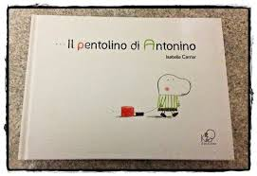
“Bambini, pentolini e margherite: storie di resilienza . Ognuno di noi ha il suo “pentolino” che rappresenta la metafora delle difficoltà .
Centro per le Famiglie sede di Sassuolo Tel. 0536/880680
14 Aprile "Il teatro palco di resilienza: il valore pedagogico del teatro.”
Simona Costi e Enrico Lombardi. Ass. Quinta Parete

Slide 3
vuoi conoscere meglio le attivita’ che il tuo bambino svolge all’interno del progetto ?

Slide 4
Vieni A CONOSCERLI!

Slide 5
PROSSIMI APPUNTAMENTI 21 Aprile "Sono dov'è il mio corpo: il corpo prende parola." Simona Costi e Enrico Lombardi 12 Maggio "Una persona non è ciò che è, ma ciò che può diventare e...nessuno lo può sapere." Simona Torelli e Juri Roverato

